Slide 1
Fyziologie krve. Imunitní systém.

Slide 2
76. Složení krve – hodnoty
77. Červené krvinky. Hemolýza.
78. Hemoglobin a jeho deriváty. Metabolismus železa.
79. Suspenzní stabilita erytrocytů (sedimentace)
80. Mechanismy nespecifické imunity
81. Specifická imunita
82. Krevní skupiny
83. Funkce trombocytů
84. Hemokoagulace
85. Inhibice srážení krve a fibrinolýza

Slide 3
Funkce krve
Transportní funkce
Homeostáza
Obrana organizmu
Hemostáza
Termoregulace
Humorální řízení

Slide 4
Krevní plazma. Anorganické látky.
Na⁺ (137-147 mmol/l): udržení osmotického tlaku, objemu, pH
Cl⁻ (98-106 mmol/l): udržení osmotického tlaku, objemu, pH
K⁺ (3,8-5,1 mmol/l): činnost svalů (hl. myokardu)
Ca²⁺ (2,1-2,7mmol/l): nervová dráždivost, stažlivost svalu, srážení krve, propustnost membrán, mineralizace kostí
P (0,65-1,62 mmol/l): regulace pH, mineralizace kostí
Mg²⁺ (0,75-1,25 mmol/l): aktivita enzymů, nervová dráždivost
HCO₃⁻ (25-34 mmol/l): transport CO₂, udržení pH
Fe (16-25 μmol/l): součást hemoglobinu - transport plynů
I (275-630 nmol/l): tvorba hormonů štítné žlázy

Slide 5
Krevní plazma. Organické látky
Plazmatické proteiny 60-80 g/l
Albuminy (40-48 g/l): onkotický tlak, transport iontů, mastných kyselin, pigmentů, látek tělu cizích, hormonů
Globuliny (18-30 g/l)
α-globuliny: transport hormonů, kovů, vitamínů
β-globuliny: vazba hemu, vit. B12, železa, transport cholesterolu
γ-globuliny: protilátky, specifická imunita
Fibrinogen (3 g/l): srážení krve
Tuky (4-10 g/l)
Glukóza (4-5,5 mmol/l)
Dusíkaté látky (0,2-0,4 g/l): močovina, bilirubin, aminokyseliny
Hormony, vitamíny, enzymy, léky

Slide 6
Viskozita krve
Viskozita neboli vazkost je veličina, která charakterizuje vnitřní tření tekutiny a závisí především na přitažlivých silách mezi částicemi
Fibrinogen (Interakce s Ery, s LDL; hyperfibrinogenémie)
Hematokrit (přímé a nepřímé interakce mezi Ery a mezi Ery a fibrinogenem)
Průměr cévy
Rychlost proudění krve
Teplota (za fyziologických podmínek zanedbatelný parametr)

Slide 7
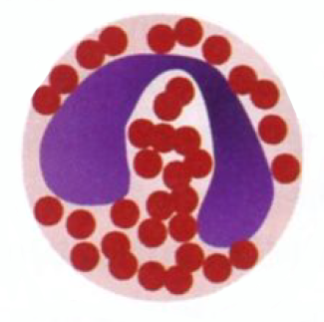
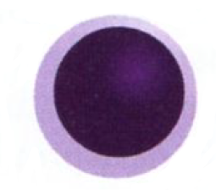
Formované krevní elementy
erytrocyty
5.10¹²/ll
leukocyty
4-10.10⁹/l
trombocyty
150-400.10⁹/l
granulocyty
agranulocyty
neutrofil
bazofil
eozinofil
monocyt
lymfocyt

Slide 8
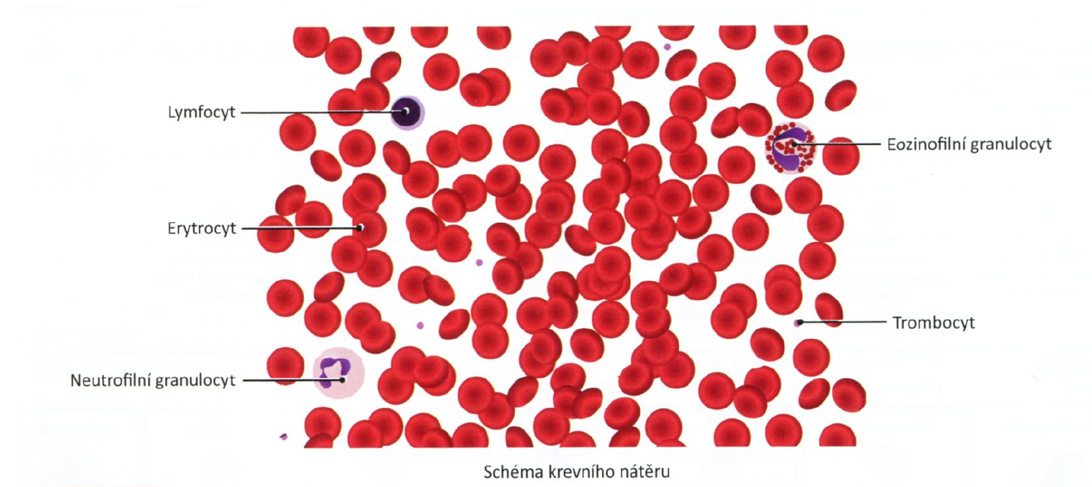
Formované krevní elementy
Schéma krevního nátěru

Slide 9
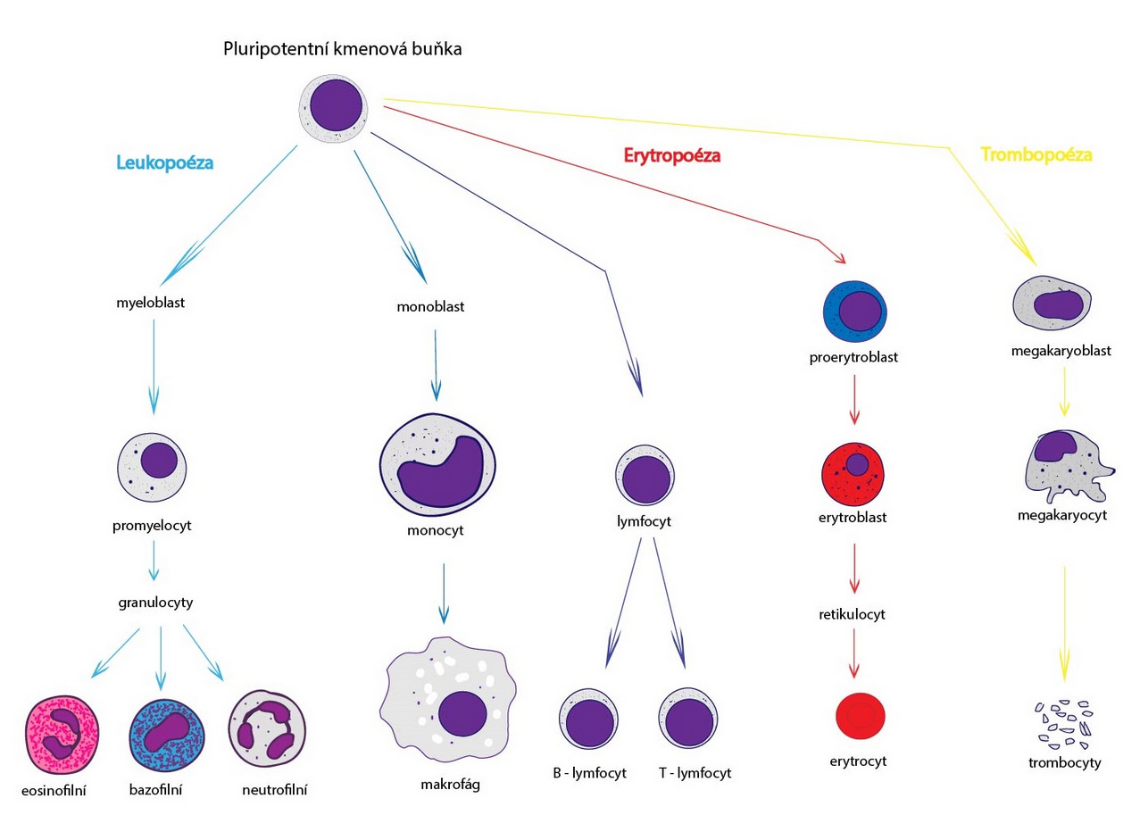
Hematopoéza

Slide 10
Erytropoéza
Ontogeneze
3. týden: žloutkový vak
6. týden: játra (tvorba v žloutkovém vaku zaniká)
12. týden: slezina
20. týden: kostní dřeň
32. týden: přesmyk z embryonálního hemoglobinu na HbF
novorozenec: krvetvorba pouze v kostech, přesmyk HbF na dospělý hemoglobin HbA
dospělý člověk: krvetvorba v hrudní kosti, obratlech, žebrech, v klíční kosti, v pánevních kostech, v plochých lebečních kostech, v proximálních epifýzách některých dlouhých kostí

Slide 11
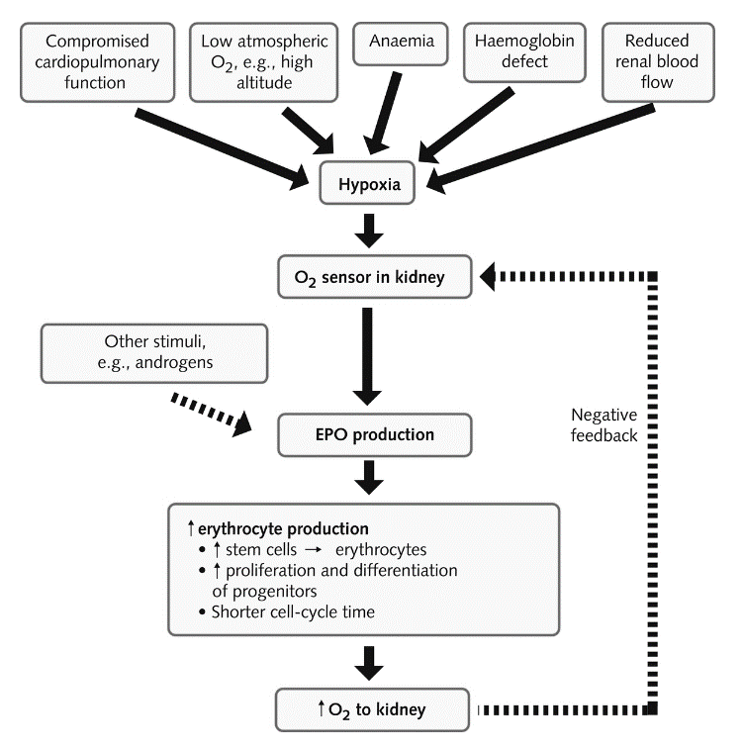
Erytropoéza
Erytropoetin - tvorba v ledvinách
působí na citlivé determinované progenitorové buňky v kostní dřeni
stimuluje syntézu nukleových kyselin
aktivuje geny potřebné k syntéze hemoglobinu
zvyšuje příjem Fe
Látky potřebné pro tvorbu erytrocytů
aminokyseliny: bílkovinná část hemoglobinu
železo: vazba kyslíku na hemoglobin a myoglobin
vitamín B12: důležitý pro syntézu DNA
kyselina listová: důležitý pro syntézu DNA
*
androgeny ↑ erytropoézu
hormony štítné žlázy ↑ erytropoézu
růstový hormon ↑ erytropoézu
hormony kůry nadledvin ↑ erytropoézu
prostaglandin E ↑ produkci erytropoetinu v ledvinách

Slide 12
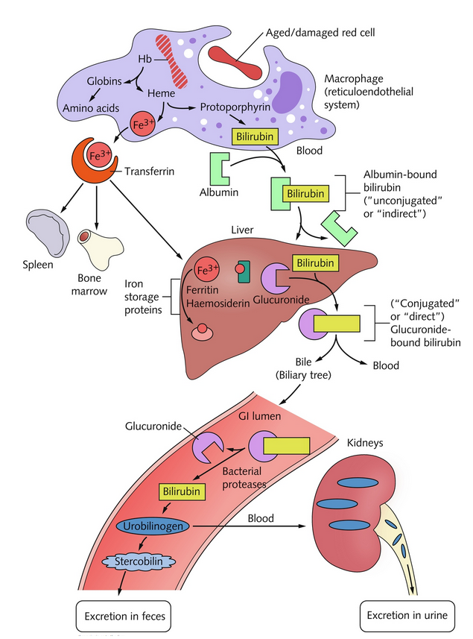
Zánik červených krvinek
Slezina: fagocytóza starých a poškozených erytrocytů
Hemoglobin=globin+hem
Globin – aminokyseliny
Hem=CO₂+Fe+biliverdin
Fe – syntéza dalšího hemoglobinu

Slide 13
Červená krvinka (erytrocyt)
Bezjaderná buňka, hlavní část formované složky krve
Tvar:
bikonkávní disk -tvar zvětšuje povrch asi o 30%
tvar zajištuje protein spektrin
plasticita tvaru důležitá pro prostup úzkými kapilárami
Velikost:
Normocyt: 7,2 μm
Mikrocyt (-oza): ≤ 7 μm
Makrocyt (-oza): ≥ 9 μm
Megalocyt: ≥ 20 μm
Tloušťka cca 2,5 μm na periferii a cca 1 μm ve středu disku
*Anisocytóza

Slide 14
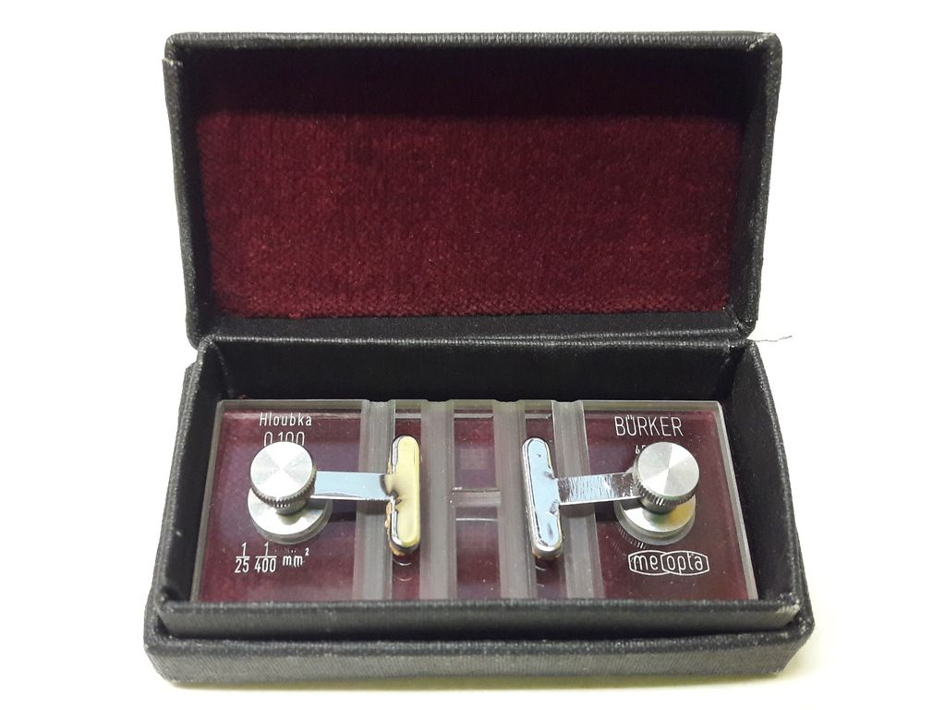
Červená krvinka (erytrocyt)
Fyziologické rozmezí erytrocytů:
♂: 4,3-5,3 * 10¹² / l
♀: 3,8-4,8 * 10¹² / l
Novorozenec: 4,4-7 *10¹²/ l
Stanovení počtu červených krvinek
Automatické metody
Impedanční
Fotooptická
Klasická metoda
Bürkerova komůrka + Hayemův roztok

Slide 15
Funkce Ery
Přenos dýchacích plynů
Pufrovací systém
Udržování viskozity krve

Slide 16
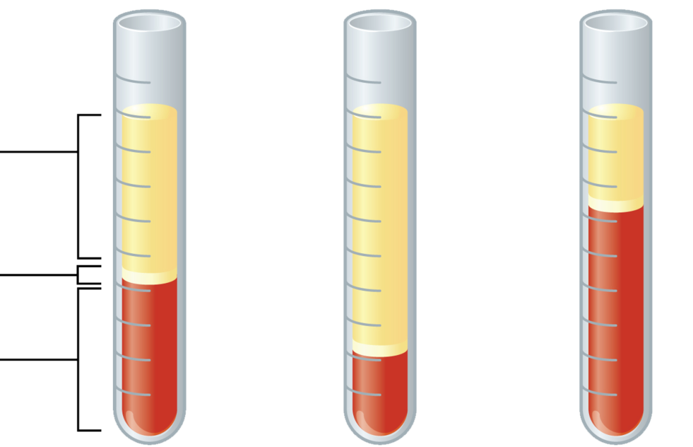
Hematokrit (Hct)
Vyjadřuje procentuální zastoupení objemu erytrocytů v plné krvi
Zjišťujeme po centrifugaci nesrážlivé krve*
Fyziologické rozmezí Hct:
♂: 42-52%
♀: 37-47%
plazma (55 %)
leukocyty and destičky (1%)
erytrocyty (44%)
Normální
krev
Anemická
krev
Polycytémie
*centrifugací srážlivé krve po odstranění krevního koagula získáme krevní sérum (od plazmy se liší chyběním koagulačních faktorů)

Slide 17
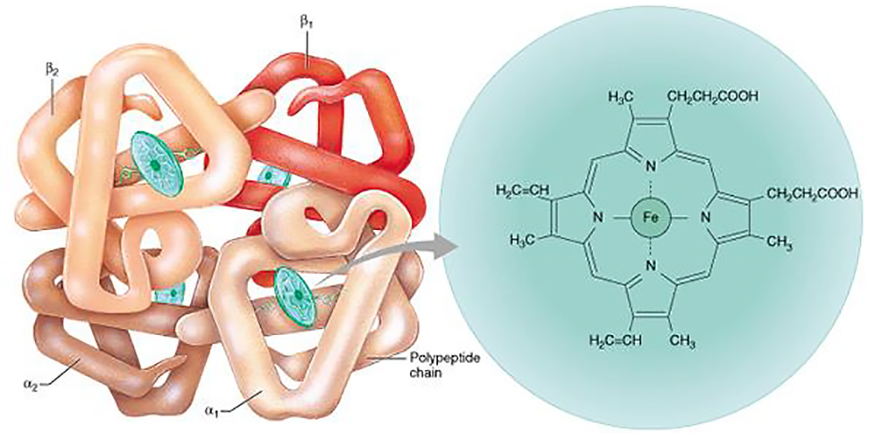
Hemoglobin (Hb)
Embryo: ε4 nebo α2ε2
Plod: HbF α2γ2
Dospělý: HbA α2β2
HbA₂ α2δ2
Oxyhemoglobin: vazba O₂ na Fe²⁺ v hemu
Karbaminohemoglobin: vazba CO₂ na NH₂ konce bílkoviny
Karboxyhemoglobin: vazba CO na Fe²⁺ v hemu
Methemoglobin: hem s Fe³⁺ - nemůže vázat O₂

Slide 18
Vypočítané hodnoty červené složky
HYPOCHROMNÍ
↑ HYPERCHROMNÍ
Koncentrace hemoglobinu
v erytrocytu = 310-360 g/l
MCHC=Hb/Hct
Hb
Hct
MCH=Hb/RBC
MCV=Hct/RBC
Množství hemoglobinu
v erytrocytu = 28-32 pg
Objem erytrocytu = 80-95 fl
HYPOCHROMNÍ
↑ HYPERCHROMNÍ
↑ MAKROCYT
↓ MIKROCYT
Ery

Slide 19
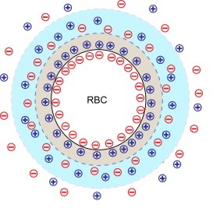
Sedimentace erytrocytů
Rychlost poklesu krvinek v nesrážlivé krvi
Helmholtzova elektrická dvojvrstva
Sedimentační rychlost je nepřímo úměrná suspenzní stabilitě krve
Fyziologické hodnoty
♂: 2-8 mm/h
♀: 7-12 mm/h
Novorozenci: 2 mm/h
Kojenci: 4-8 mm/h

Slide 20
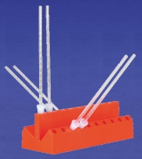
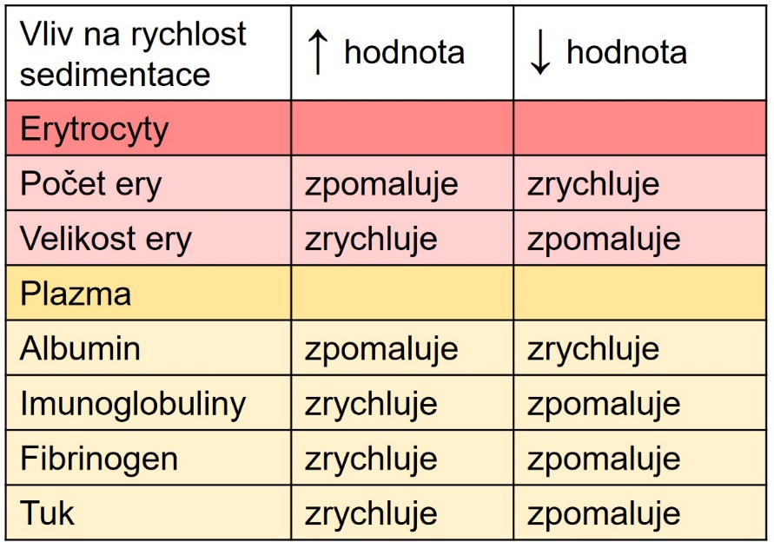
Sedimentace erytrocytů
Metody vyšetření sedimentační rychlosti:
dle Fahraeus-Westergrena(FW, přímá metoda):
kapilára postavená kolmo
odečítá se po 1 hodině
dle Wintroba(šikmá sedimentace):
kapilára sešikmená pod úhlem 45°
odečítá se po 15 minutách
Faktory, ovlivňující sedimentaci:
Množství Ery
Rozměr Ery
Přítomnost bílkovin
pH
Tuky, cholesterol

Slide 21
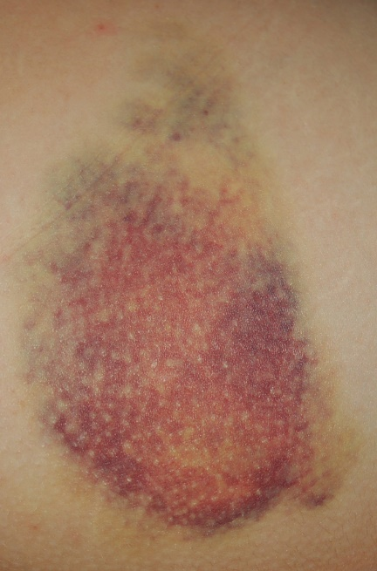
Hemolýza
Rozpad červených krvinek
Fyzikální
Mechanické poškození membrány, třepání, ultrazvuk, extrémní změny teplot, UV záření
Osmotická
Ery v hypotonickém roztoku nasává vodu a praská
Chemická
Chemická reakce lipidů v membráně s chemickou látkou –silné kyseliny a zásady, tuková rozpouštědla, povrchově aktivní látky (detergenty)
Toxická
Bakteriální toxiny, jedy (rostlinné, hadí, hmyzí, pavoučí,...), paraziti (Plasmodiumspp. -malárie)
Imunologická
Transfuze nekompatibilní krve -imunitní systém hemolyzuje erytrocyty (komplementem)

Slide 22
Systém AB0
Antigen na povrchu erytrocytu (aglutinogen): A, B
Protilátka v krvi (aglutinin): anti-A, anti-B (IgM)

Slide 23
Systém AB0
 |  | 0 (-, anti AB) | A (A, anti B) | B (B, anti A) | AB (AB,-)
ERY | 0 (-) | V | V | V | V
 | A (A) | - | V | - | V
 | B (B) | - | - | V | V
 | AB (AB) | - | - | - | V
Plazma | 0(anti AB) | V | - | - | -
 | A(anti B) | V | V | - | -
 | B(anti A) | V | - | V | -
 | AB(-) | V | V | V | V

Slide 24
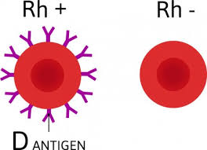
Systém Rh
Antigeny D, d (také C,c, E, e, které jsou slabší) - přítomné jen na erytrocytech → Rh⁺ (83%)
u Rh⁻ krve vznikají protilátky (anti-D, IgG) až po imunizaci
I. Rh⁻ + Rh⁺ => N
Anti-D
Rh⁺
Rh⁺
Rh⁺
II. Rh⁻ + Rh⁺ => hemolýza
Anti-D
^{(IgG)}

Slide 25
Hematopoéza

Slide 26
Bílé krvinky (leukocyty)
granulocyty
agranulocyty
neutrofil
bazofil
eozinofil
lymfocyt
monocyt
60%
do 0,5%
do 5%
20-50%
do 10%
lymfocyt T
lymfocyt B
lymfocyt NK

Slide 27
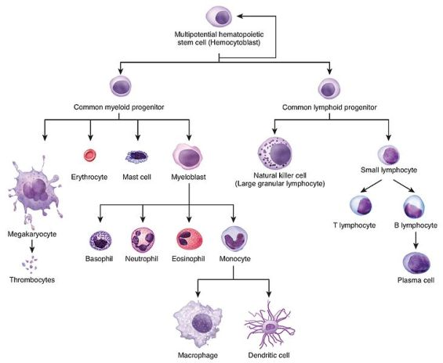

Slide 28
Granulocyty
Neutrofilní granulocyty
Tvoří 60–70 % leukocytů periferní krve
Obrana proti extracelulárním bakteriím
Hlavní funkcí neutrofilů je fagocytóza
Odumřelé neutrofily vytvářejí hnis
Eozinofilní granulocyty
Tvoří 1–5 % leukocytů periferní krve
Hrají důležitou roli při alergických reakcích (fagocytují komplex alergen-protilátka) a při ochraně proti parazitárním onemocněním (ze svých granul vypouštějí látky, které poškozují parazity)
Bazofilní granulocyty (bazofily)
Tvoří 0,5 % leukocytů periferní krve
Mají granula v cytoplazmě, která obsahují heparin a histamin
Uplatňují se při vzniku alergické reakce a dále se podílejí na likvidaci parazitárních onemocnění

Slide 29
Agranulocyty
Lymfocyt:
Tvoří 20–50 % z celkového počtu všech bílých krvinek
B-lymfocyty:
Základní buňky protilátkové imunity
Vznikají v kostní dřeni, kde i dozrávají
Konečným diferenciačním stadiem jsou plazmatické buňky produkující protilátky proti bílkovinným a glykoproteinovým antigenům a toxinům
T-lymfocyt:
Jsou podstatou specifické (získané) buněčné imunity
Vznikají v kostní dřeni a migrují do brzlíku, ve kterém dozrávají
Vylučují do krve cytokiny
Nesou CD3, CD8 nebo CD4 znaky
Natural killers, NK:
Hlavní část cytotoxické buněčné imunity.
Jsou schopni ničit i bez předchozího setkání s antigenem (to se uplatňuje u novorozenců)
Nenesou CD-3 znak

Slide 30
Imunita
OBRANYSCHOPNOST - ochrana před vnějšími škodlivinami, patogenními mikroorganismy a jejich produkty
AUTOTOLERANCE – rozpoznává co je tělu vlastní
IMUNITNÍ DOHLED – odstranění vnitřních škodlivin, starých, poškozených a zmutovaných buněk

Slide 31
Nespecifické ochranné bariéry lidského těla
Epitelové buňky – první linie imunity
Mechanická a chemická bariéra
Pohyb řasinek
Hlen –muciny
Lysozym, fosfolipáza A,
Defensiny (a,b)
Surfaktantové proteiny (A,D)

Slide 32
Orgány imunitního systému

Slide 33
Imunita
VROZENÁ (nespecifická)
Už se s ní rodíme – obranné reakce jsou stále stejné, zasahují stejnou rychlostí, stejným způsobem
ZÍSKANÁ (specifická)
Vybudováváme si ji při setkávání se s různými antigeny; poprvé reaguje systém pomalu, ale při dalším setkání již rychleji a efektivněji
vs.
BUNĚČNÁ
HUMORÁLNÍ
BUNĚČNÁ
HUMORÁLNÍ

Slide 34
Vrozená (přirozená, nespecifická) imunita
„Trained immunity“
některé mechanismy nespecifické imunity mají schopnost po opakované stimulaci nespecifickými podněty reagovat intenzívněji, efektivněji
Přetrvává ve fylogeneze
Dokonale odlišuje vlastní od cizího
Reakce na cizorodý materiál je bezprostřední
Nevzniká (klasická) imunitní paměť
Propojení s adaptivní imunitou
První linie obrany proti patogenům
Účast v normálních fyziologických procesech

Slide 35
Signály nebezpečí
Exogenní (PAMPs - Pathogen-associated molecular patterns): molekulární motivy (vzory) asociované s patogenitou
Endogenní (DAMPs - Damage (Danger) associated molecular patterns): molekulární vzory asociované s postižením buněk těla
PRRs (Pattern recognition receptors): receptory na buňkách hostitele, rozeznávající PAMPs, DAMPs

Slide 36
Buněčná nespecifická imunita
Fagocyty – neutrofily, monocyty, makrofágy, eozinofily
Fagocytóza – pohlcení antigenu buňkou
Migrace - fagocyty cestují směrem k částicím, které mají být pohlceny. Při cestě z cév přilnou k endotelu (adherují) a protáhnou se mezi jednotlivými endotelovými buňkami (diapedéza).
Fagocytóza - fágy sérií postupných kroků rozpoznají cizorodou částici, přilnou (adherují) a pohltí ji (ingesce). Následně uvolní obsah granul do fagocytárních vakuol (degranulace) a zintenzivní svůj oxidativní metabolismus (respirační vzplanutí).
Fagocytóza může být usnadněna navázáním „ochucovadel“ - OPSONINŮ (protilátky nebo komplement)

Slide 37
Funkce fagocytů
Eliminace mikroorganismů (antigenu)
enzymy
reaktivní radikály
Sekrece cytokinů – aktivace buněk, rozvoj imunitní odpovědi
Prezentace antigenu – (MHC II. třídy) stimulace specifické imunity

Slide 38
NK buňky
„Přirození zabíječi“ – cytotoxické
Morfologicky se jedná o velké granulované lymfocyty
Zabíjí pozměněné buňky (napadené viry, rakovinné buňky)
Nemají antigenní specifitu, nemají imunologickou paměť
Snadno zabíjí buňky „ochuceny“ protilátkou

Slide 39
Nespecifická humorální imunita
Bazické polypeptidy – spermin, defenziny – které se vážou na mukopolysacharidy ve stěně bakterií – narušují jejich strukturu, tím nespecificky zabíjejí mikroba
Kyselé látky – laktát, HCl v žaludku apod. – mohou navodit takové prostředí v našem organismu pro patogenní bakterie, které způsobí zpomalení jejich růstu až zánik
Lysozym – enzym ve slinách, na sliznicích, v slzách – nám neublíží – štěpí peptidoglykan, který najdeme ve stěně bakterií
Cytokiny – látky zajišťující komunikaci mezi buňkami

Slide 40
Komplementový systém
Skupina bílkovin v krevním séru (C1-C9) aktivovaných na určitý podnět kaskádovitým způsobem, za normálních okolností neaktivní
Komplement po vazbě na antigen v povrchu buněk vede k nezvratnému poškození buňky - cytolýze

Slide 41
Klasická cesta :
Komplexy IgG antigen, IgM antigen,
C - reaktivní protein
Alternativní cesta
Lipopolysacharid bakterií
Buněčná stěna některých bakterií
Buněčná stěna kvasinek
Lektinová cesta
Manóza a další sacharidy
Základní 3 funkce komplementu:
Opsonizace (označení „toto je cizí“+ zchutnění)
Chemotaxe (nalákání ostatních buněk)
Osmotická lýza mikroba

Slide 42
Komplementový systém
C3 => C3a + C3b
C3a
C3b + proteins
C3b
C5 => C5a + C5b
opsonization
Chemoattractants:
attraction
activatation
C5b + C6 – 9=>MAC
macrophages
The membrane attack complex (MAC) is a complex of proteins typically formed on the surface of pathogen cell. Assembly of the MAC leads to pores that disrupt the cell membrane of target cells, leading to cell lysis and death.

Slide 43
Získaná (specifická) imunita
Charakteristika lymfocytů pomocí povrchových antigenů
CD antigeny – jedná se o antigeny exprimované na povrchu leukocytů
CD3+ – všechny T-lymfocyty
CD3+ CD4+ – pomocné a většina regulačních T- lymfocytů
CD3+ CD8+ – především cytotoxické T-lymfocyty
CD19+ – B-lymfocyty
CD16+/CD56+ – NK buňky

Slide 44
Získaná (specifická) imunita
HUMORÁLNÍ – zprostředkována B lymfocyty
Plazmatická
buňka
Y
Lymfocyt
B
aktivace
uvolnění
Specifické
protilátky
Y
Y
IgG
IgE
IgM
IgD
IgA

Slide 45
Imunoglobuliny

Slide 46
Imunoglobuliny
IgG (75% z celkového množství) - prochází placentou a zajišťuje obranu novorozence v prvních měsících života
fixují komplement (aktivace klasické cesty)
OPSONIN - usnadňují pohlcení baktérie fágem
IgA (15%) - dominantní třída slizničního imunitního systému
IgM (10%) - prvá protilátka časné imunitní odpovědi
IgD (0,2%) - nejasný význam
IgE (0,004%) - obrana proti parazitárním baktériím
vazba na žírné buňky způsobuje uvolnění histaminu (alergie)

Slide 47
Imunizace
Pasivní imunizace
podání specifických protilátek (IgG)
okamžitá reakce s antigenem, omezená délka ochrany
neaktivuje se vlastní imunitní systém
nevznikají paměťové buňky
Aktivní imunizace
podání antigenního materiálu (mrtvé/oslabené viry, bakterie, toxiny)
nutnost podání dlouho před stykem s antigenem
aktivace vlastního imunitního systému
vznikají paměťové buňky – dlouhodobá imunita

Slide 48
Hlavní histokompatibilní komplex (MHC)
I. třída
přítomný na všech jaderných buňkách
předkládá „cizí“ molekulu (virovou, nádorovou) cytotoxickým T lymfocytům
buňky specifické imunity se na HLA I.tř napojí a zkontrolují, zda protein(antigen) vystavený patří našemu organismu
II. Třída
na povrchu antigen prezentujících buněk
lymfocyty B, makrofágy; po aktivaci buňky T, buňky štítné žlázy, endotelové buňky
předkládá cizí molekuly pomocným buňkám T

Slide 49
https://www.youtube.com/watch?v=k9QAyP3bYmc
https://www.youtube.com/watch?v=d6qFPegEYV0
NinjaNerd

